Slide 1



Приглашаем на конференцию «Город на Томи»
Региональная научно-практическая конференция для обучающихся 2–11 классов. Приглашаем педагогов представить проектные и исследовательские работы школьников о Томске и Томской области.
Очный этап — 6 ноября 2026 года, ЧОУ гимназия «Томь», Томск, ул. Карташова, 68/1.
1

Slide 2

Зачем участвовать
Исследовать родной край
Развивать интерес школьников к истории и социокультурному наследию Томска и области.
Поддержать инициативу
Создать условия для творческой и исследовательской активности детей.
Представить результат
Поделиться проектом или исследованием на региональной конференции.
2

Slide 3
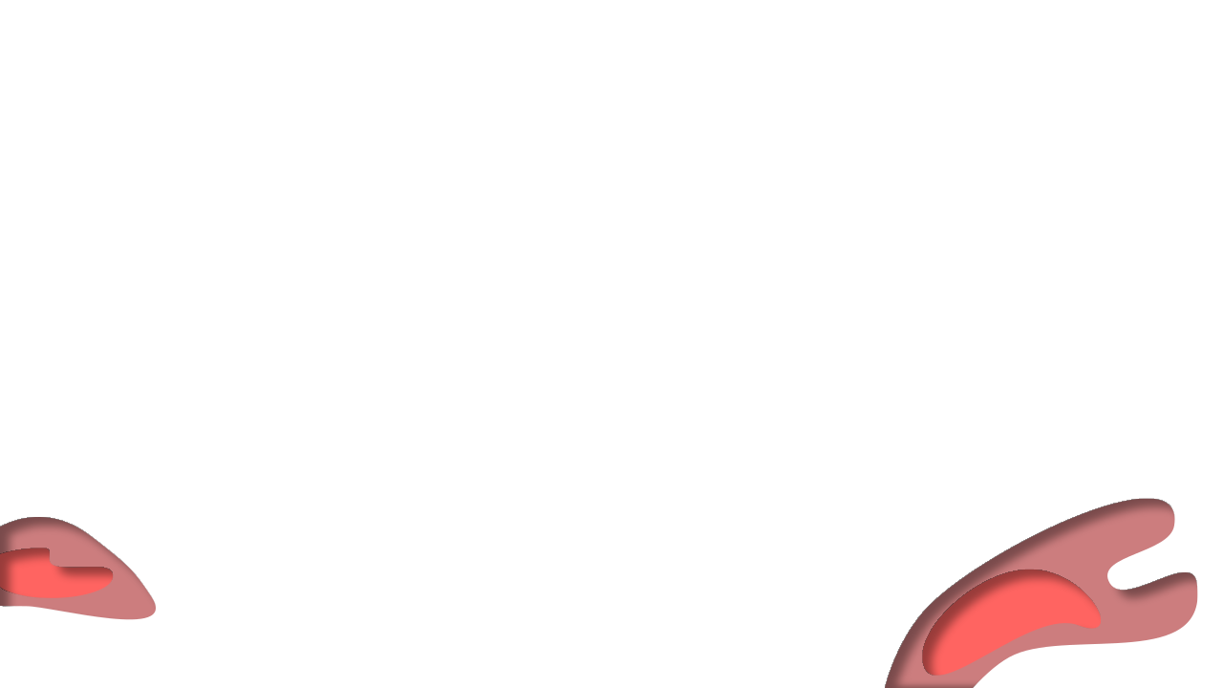
Кто и с чем может участвовать
Участники
Формат участия
Тематика
Стоимость
Обучающиеся 2–11 классов общеобразовательных организаций Томска и Томской области.
Индивидуально или командой до 5 человек
в одном проекте или исследовании.
Проектные и исследовательские работы по краеведению: Томск и Томская область.
Участие бесплатное.
3

Slide 4

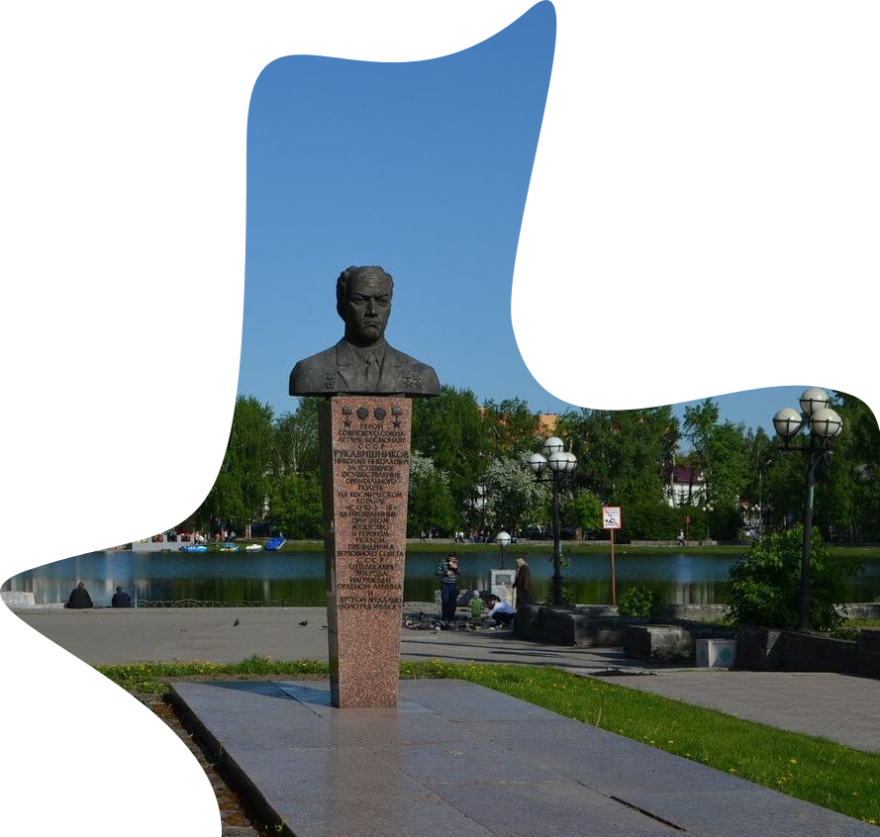
Направления: люди, природа, развитие
«Мои земляки»
Известные жители города и области.
«География и природа Томска и Томской области»
Природные особенности региона.
«Экономика Томска и Томской области»
Хозяйство и развитие региона.
«История и развитие Томска»
Историческое прошлое и изменения города.
4

Slide 5
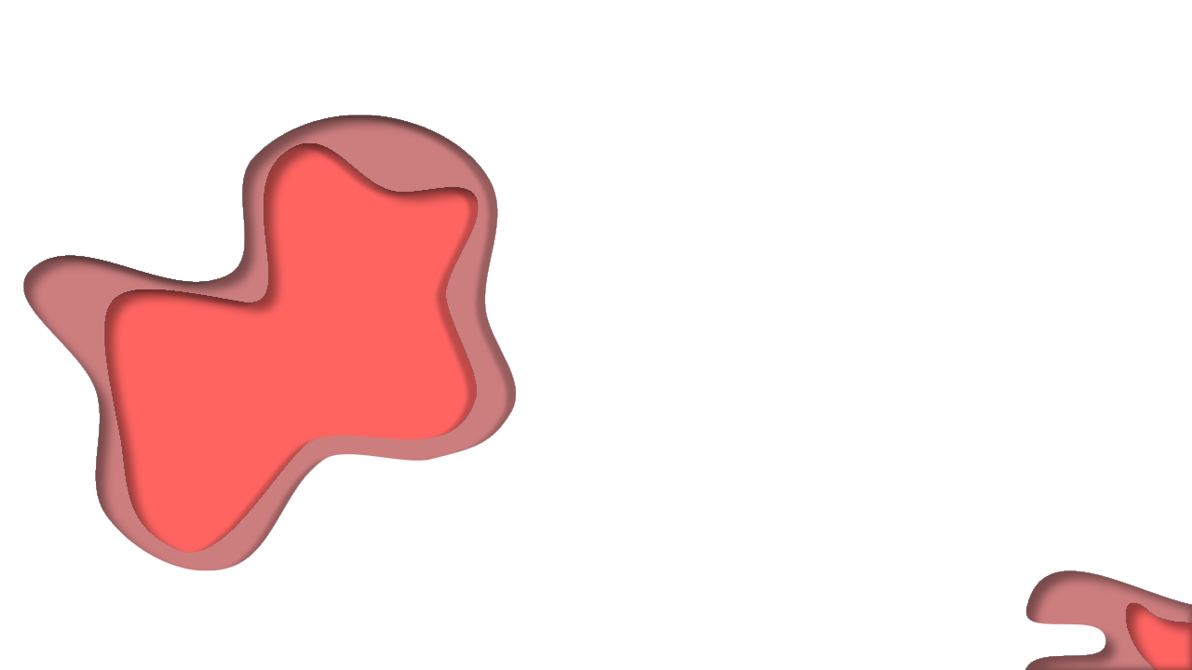

Направления: наследие и культура
«Томск туристический»
Научное и культурное наследие города.
Туристические маршруты и достопримечательности.
«Наука, культура и просвещение в Томске»
«Вклад томичей в Победу»
Истории жителей региона в годы Великой Отечественной войны.
«Томск православный»
Православное наследие Томска.
5

Slide 6
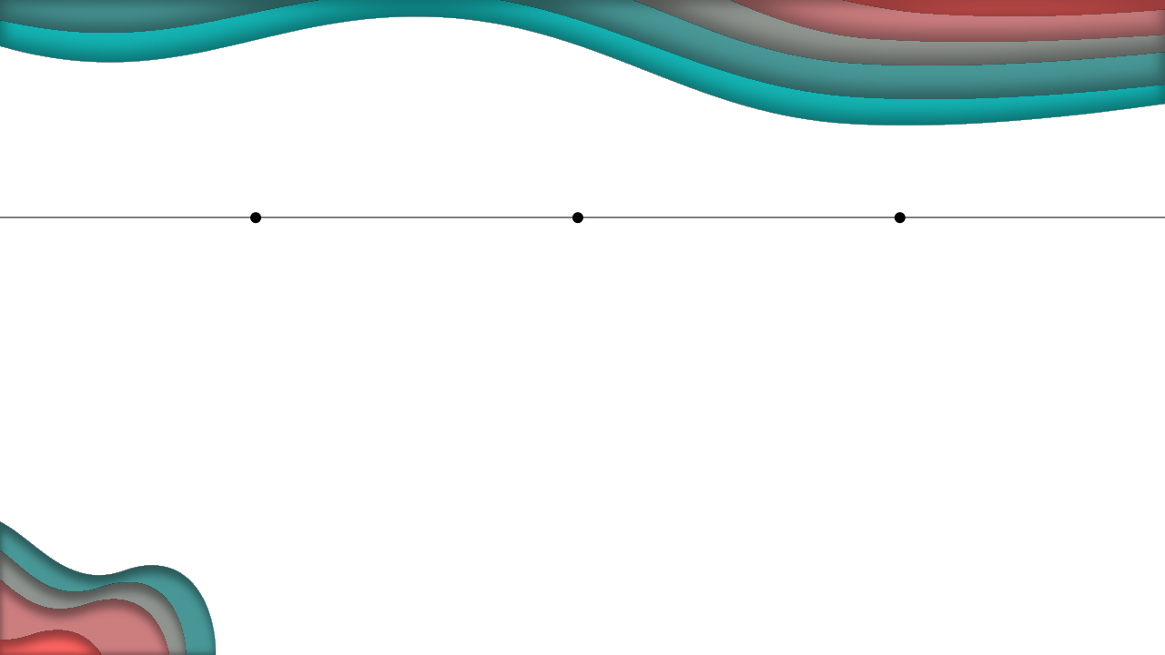
Ключевые даты и этапы
До 1 ноября 2026 года
Отправить заявку, согласие на обработку персональных данных и текст работы в формате .doc для отборочного этапа.
Не позднее 4 ноября
Станут известны
результаты отбора.
6 ноября
Очный этап в гимназии «Томь»; итоги объявят в конце конференции.
6

Slide 7
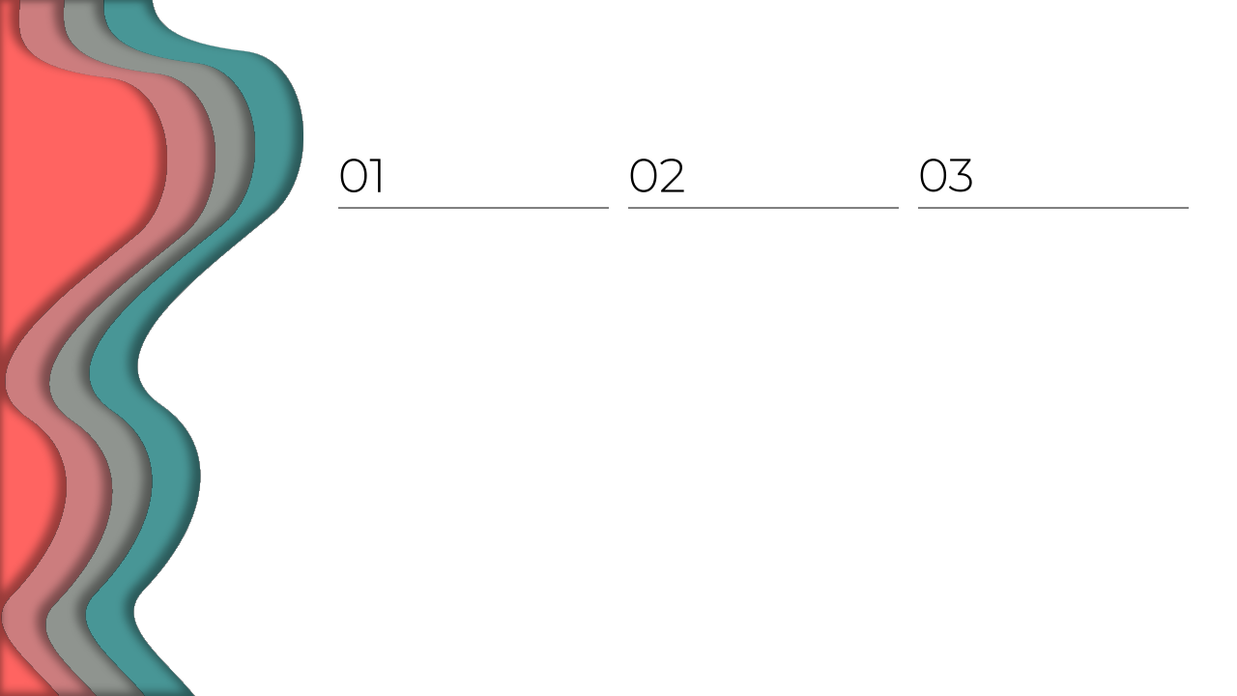
Как подать работу
Подготовьте документы
Заявка — приложение № 1 к Положению; согласие на обработку персональных данных — приложение № 2; текст работы в электронном виде (.doc).
Отправьте до 1 ноября 2026 года
Адрес: oazis_konkurs@mail.ru. Укажите в теме письма «Конференция».
Подготовьтесь к очному этапу
Презентация в формате .ppt — до 10 слайдов; ссылки на видео в презентации должны работать.
7

Slide 8
Памятка руководителю: оформление работы
Объём и текст
Основной текст — не более 15 страниц; приложения без ограничения объёма.
Формат А4, Times New Roman 14, интервал 1,5.
Структура
Титульный лист, введение, этапы работы, выводы, список литературы и приложения; для проекта — продукт, для исследования — результаты и проверка гипотезы.
Нумерация и поля
Сквозная нумерация; титульный лист учитывается без напечатанного номера.
Поля: слева, сверху и снизу — 20 мм, справа — 10 мм.
8

Slide 9
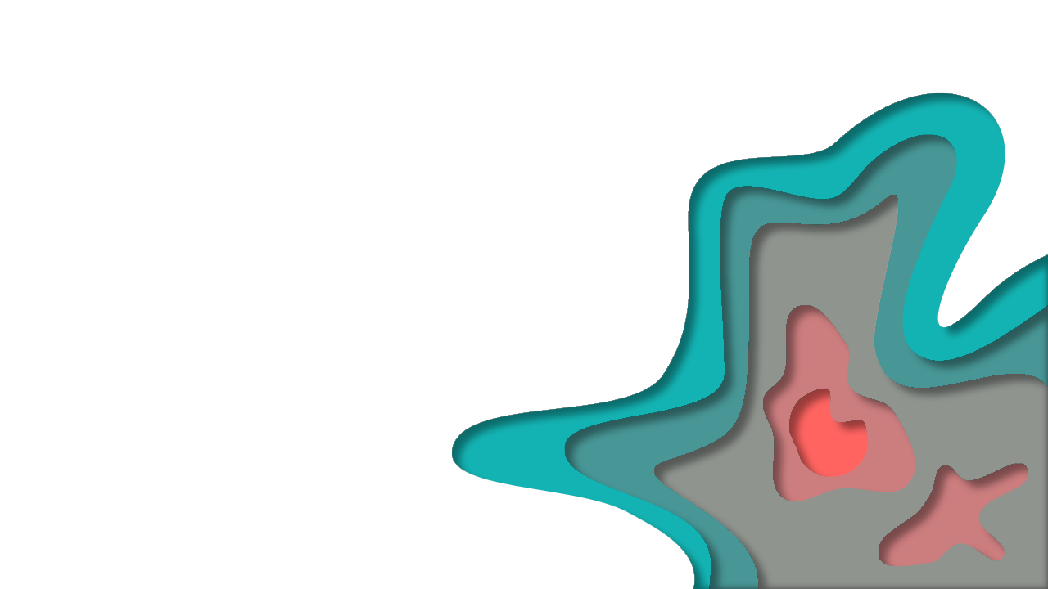
Ждём ваши проекты и исследования!
Отправьте материалы до 1 ноября 2026 года на konkurs@gymn.tom. rumail.ru с пометкой «Конференция».
Контакт: Шварц Алёна Владимировна, учитель начальных классов ЧОУ гимназии «Томь».
Телефон: +7-903-914-7846.
Очная встреча — 6 ноября 2026 года
в Томске, ул. Карташова, 68/1.

